Slide 1
aI en auteursrecht
Vakgroep metajuridica, privaat- en ondernemingsrecht
  centrum voor Verbintenissen- en Goederenrecht
Paulien Wymeersch – 26 oktober 2023

Slide 2
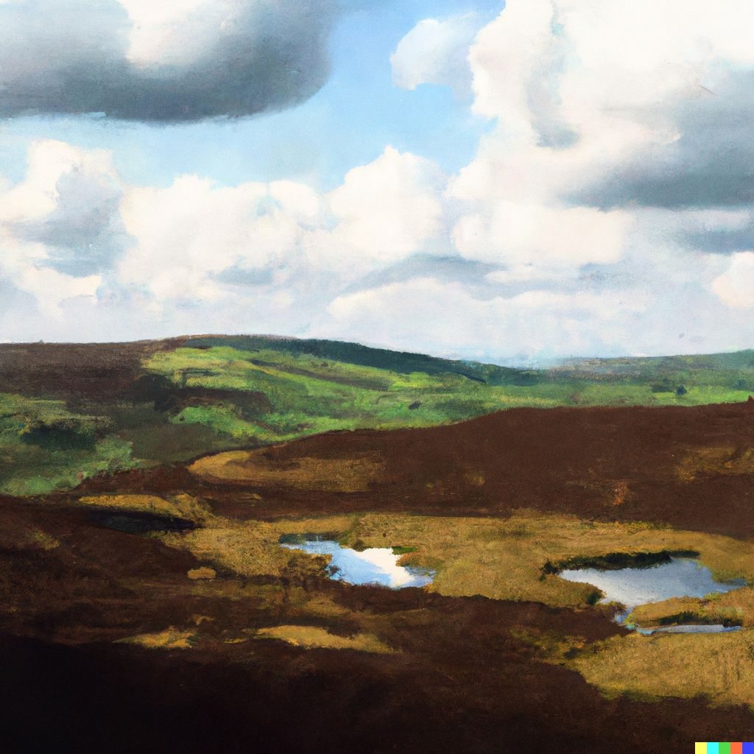
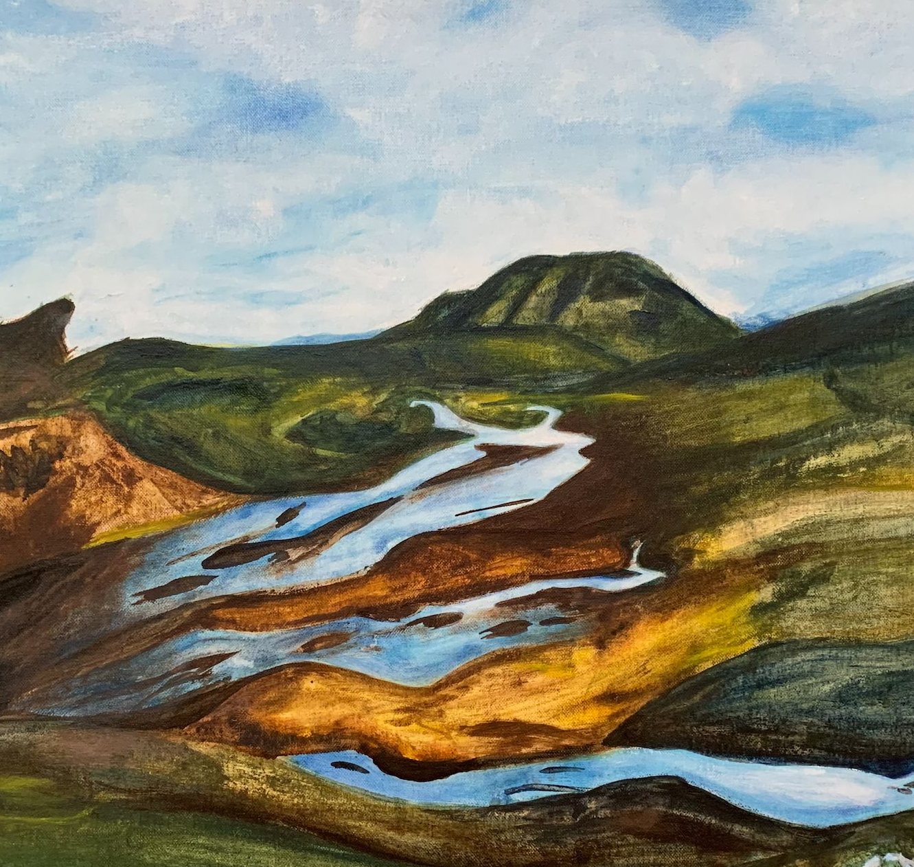

Slide 3
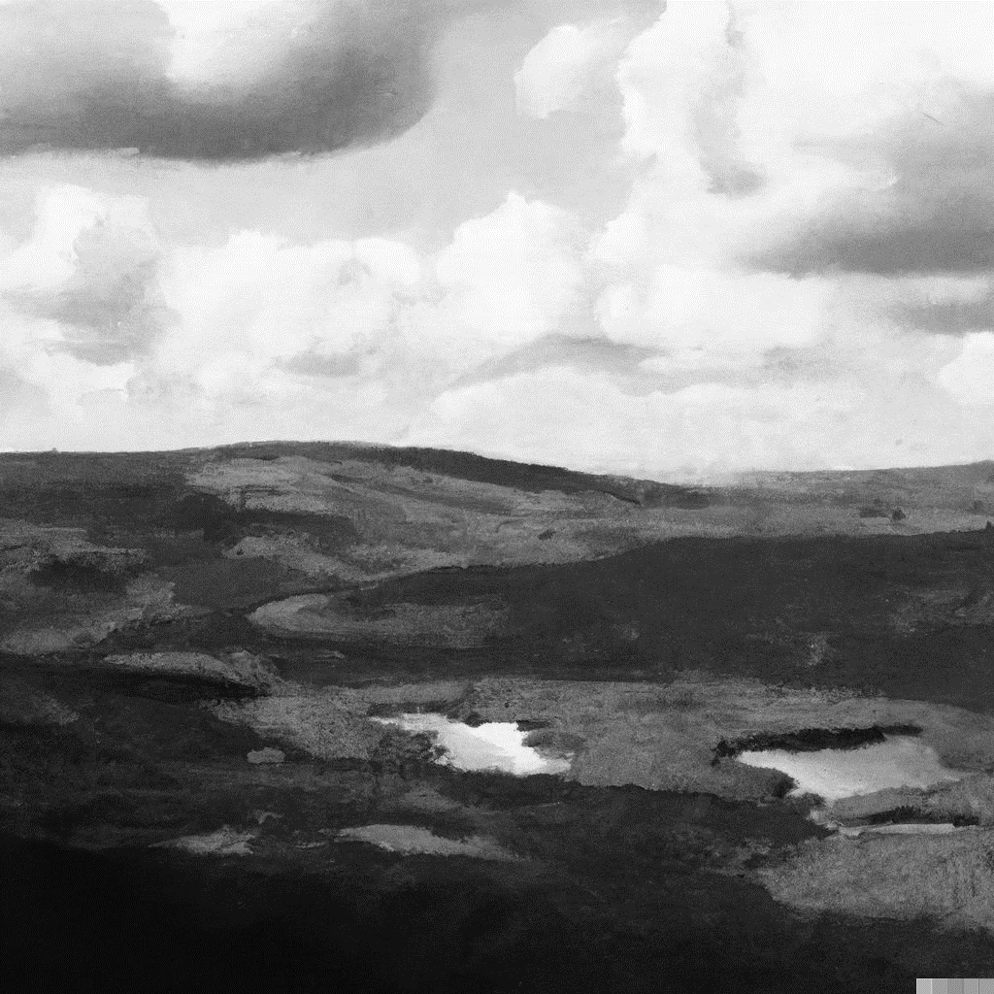
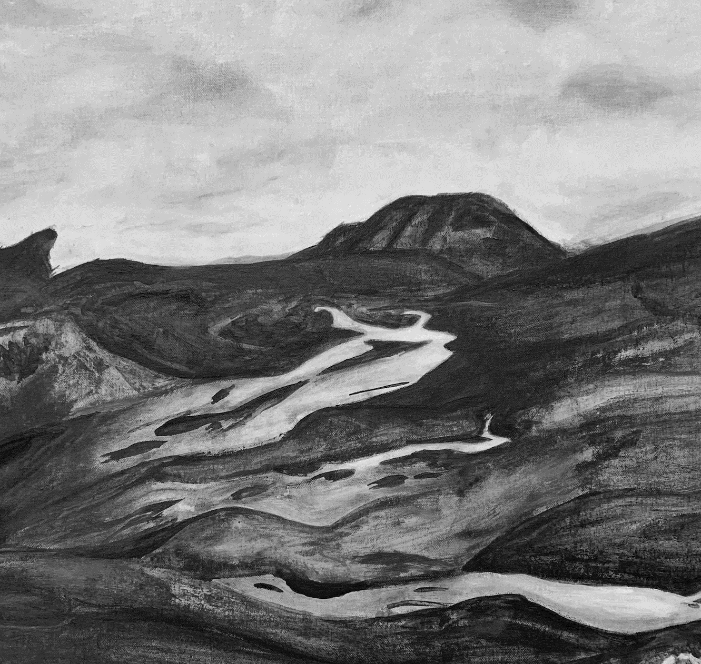



Paulien Wymeersch

Slide 4
overzicht
Definitie van AI-output
Voorwaarden auteurschap
Toepassingsvoorwaarden auteursrecht
Algemene voorwaarden AI-systemen
Conclusie

Slide 5
voorbeelden

Slide 6
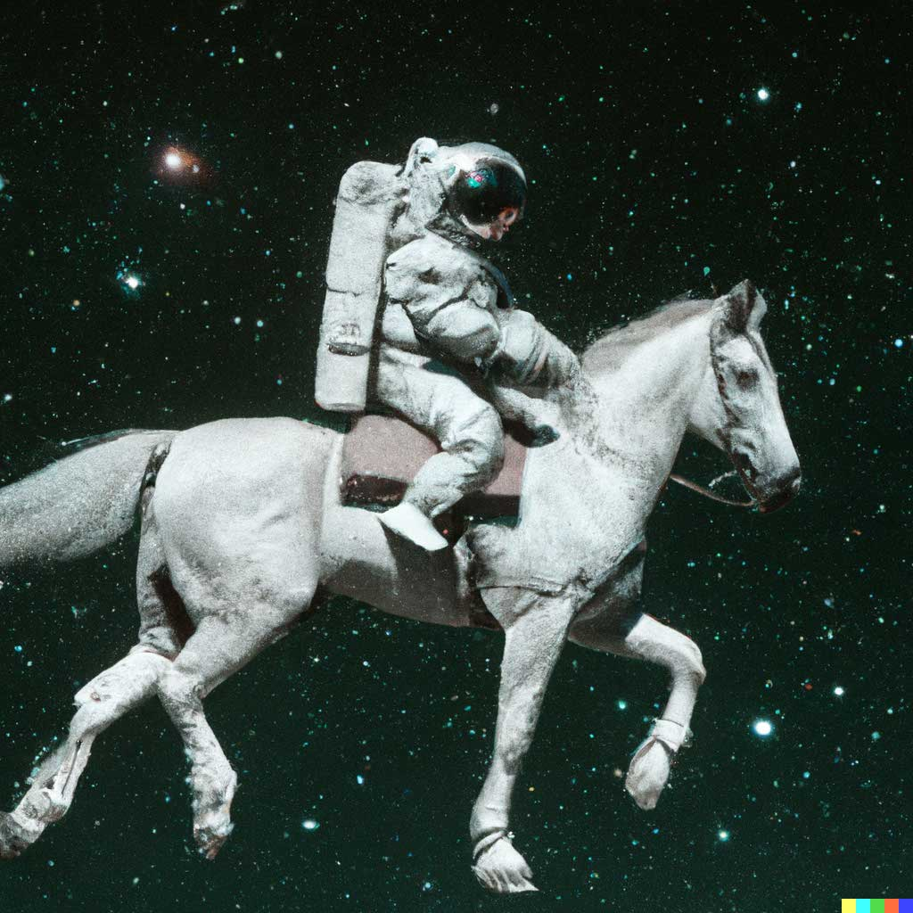
Enkele voorbeelden
DALL·E 2
“Een astronaut te paard in een fotorealistische stijl”

Slide 7
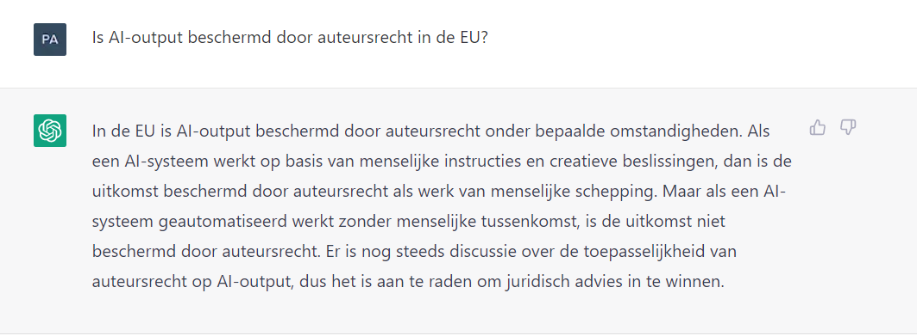
Enkele voorbeelden
ChatGPT “Is AI-output beschermd door auteursrecht in de EU?”

Slide 8
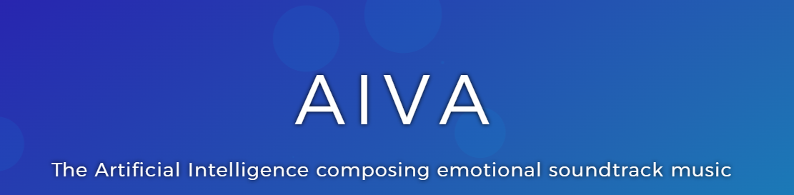
Enkele voorbeelden
Afbeeldingen
Tekst
Muziek

Slide 9
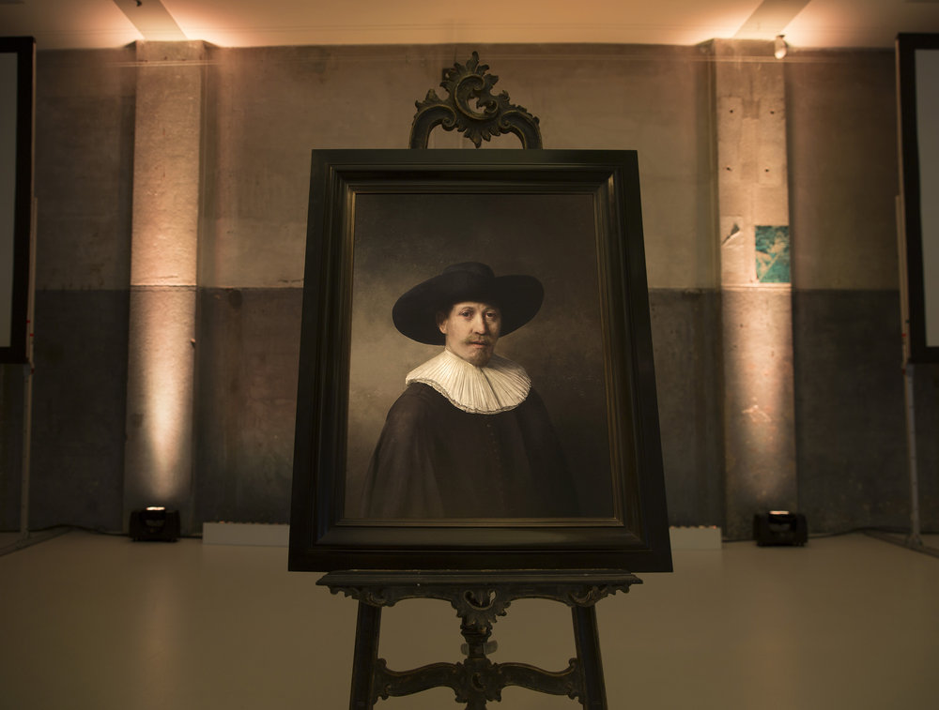
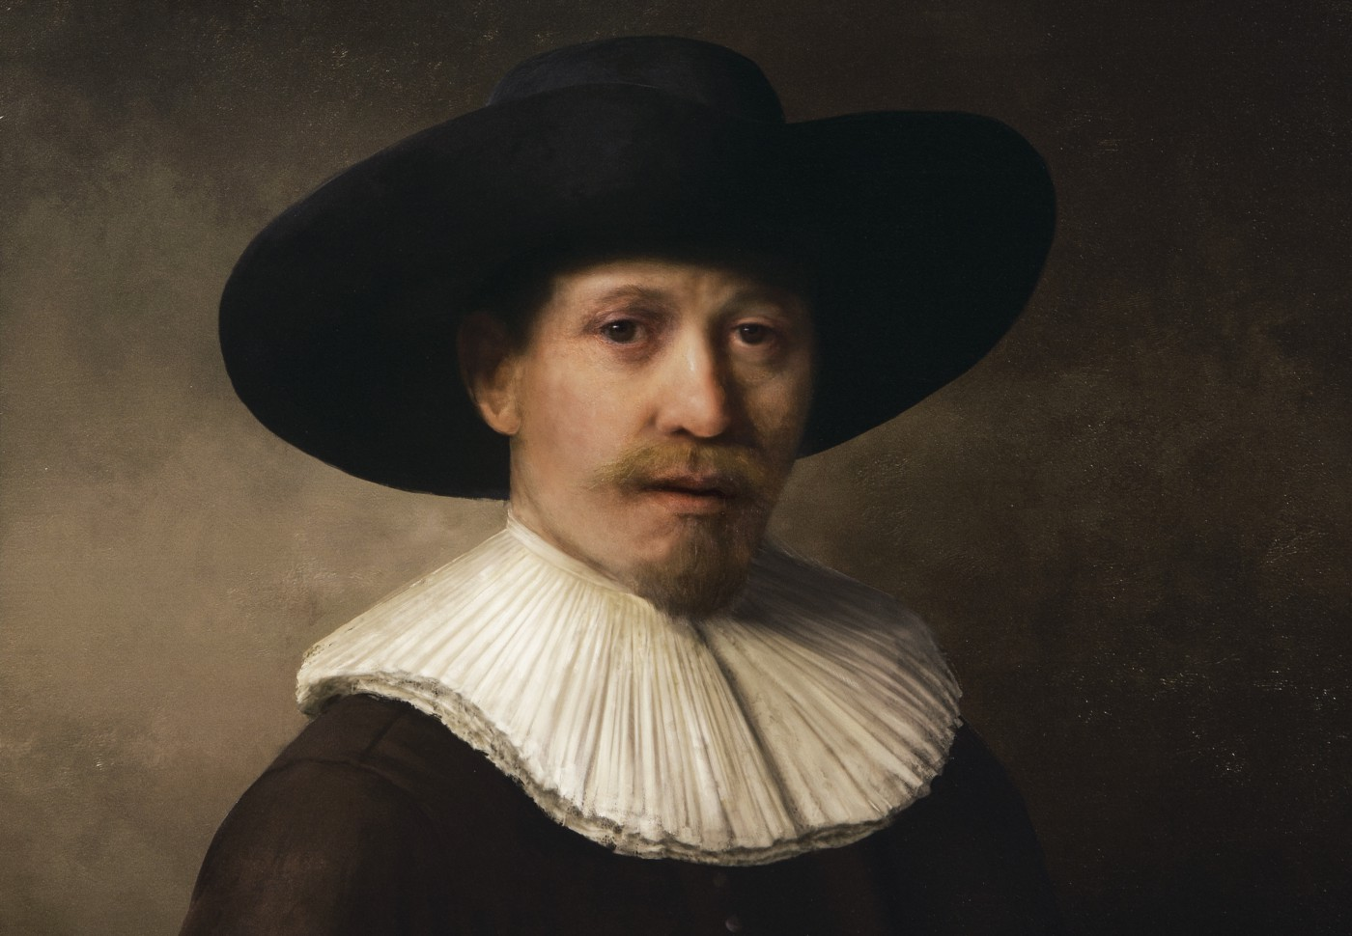
Enkele voorbeelden
“The Next Rembrandt”
“Een portret van een blanke man met gezichtsbeharing, tussen de dertig en veertig jaar oud, gekleed in zwarte kleding met een witte kraag en een hoed, naar rechts kijkend ”

Slide 10
AI-output

Slide 11
Ai-output
Afbeeldingen
Tekst
Muziek
geproduceerd met behulp van AI-systemen
AI-gegenereerde
output

Slide 12
2. AUTEURSCHAP

Slide 13
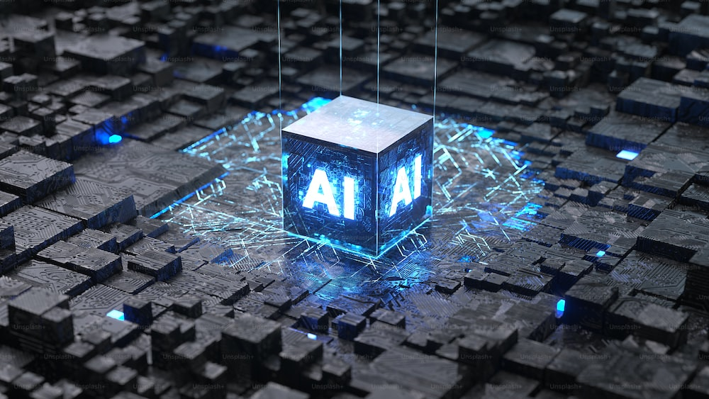
AUTEURSCHAP
Natuurlijke personen (art. XI.170, lid 1 WER)
Gebrek aan rechtssubjectiviteit van AI-systemen

Slide 14
3. voorwaarden auteursrecht

Slide 15
Voorwaarden auteursrecht
Werk
Uitdrukkingsvorm
Originaliteit

Slide 16
Voorwaarden auteursrecht
Werk
Werk van letterkunde of kunst
art. 2(1) Berner Conventie
Notes:
Werk van letterkunde of kunst: boeken, architectuur, schilderijen, foto’s, maar ook computerprogramma’s zijn gelijkgesteld aan werken van letterkunde of kunst, niet alleen klassieke schone kunsten

Slide 17
Voorwaarden auteursrecht
Uitdrukkingsvorm
Voldoende nauwkeurige en objectieve uitdrukkingsvorm
HvJ 13 november 2018, nr. C-310/17, Levola Hengelo

Slide 18
Voorwaarden auteursrecht
Originaliteit
Eigen intellectuele schepping van de auteur
HvJ 16 juli 2009, nr C-5/08, Infopaq International

Slide 19
originaliteit
Intellectuele schepping van de auteur die diens persoonlijkheid weerspiegelt → vrije en creatieve keuzes
Verschillende fasen HvJ 1 december 2011, nr. C-145/10, Painer
Concept
Uitvoering
Redactie

Slide 20



Toepassing op ai-output
Standpunt gebruikers AI-systemen
Menselijke keuzes Originaliteit
Concept
Uitvoering
Redactie

Slide 21
Toepassing op ai-output
DALL·E 2
“Een astronaut te paard in een fotorealistische stijl”

Slide 22
Toepassing op ai-output
ChatGPT “Is AI-output beschermd door auteursrecht in de EU?”

Slide 23

Toepassing op ai-output
Originaliteit
Concept
Uitvoering
Redactie
Publiek domein
Praktijk

Slide 24
4. Algemene voorwaarden

Slide 25

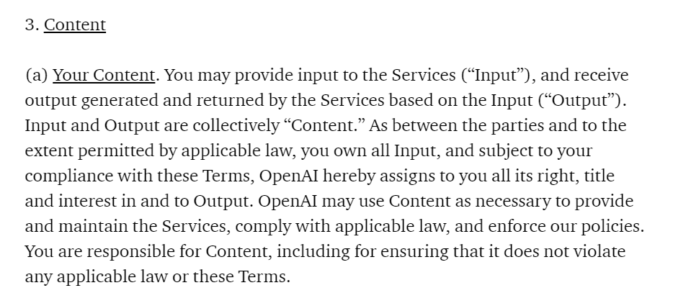
Algemene voorwaarden

Slide 26

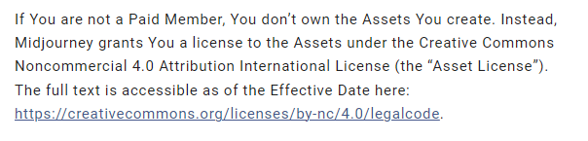
Algemene voorwaarden
Midjourney

Slide 27
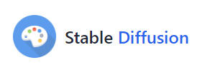
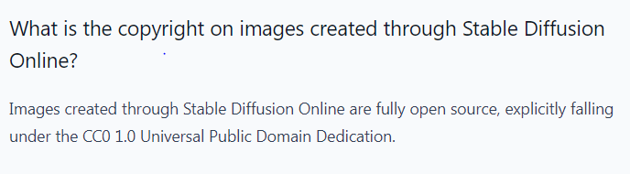
Algemene voorwaarden
Stable Diffusion

Slide 28
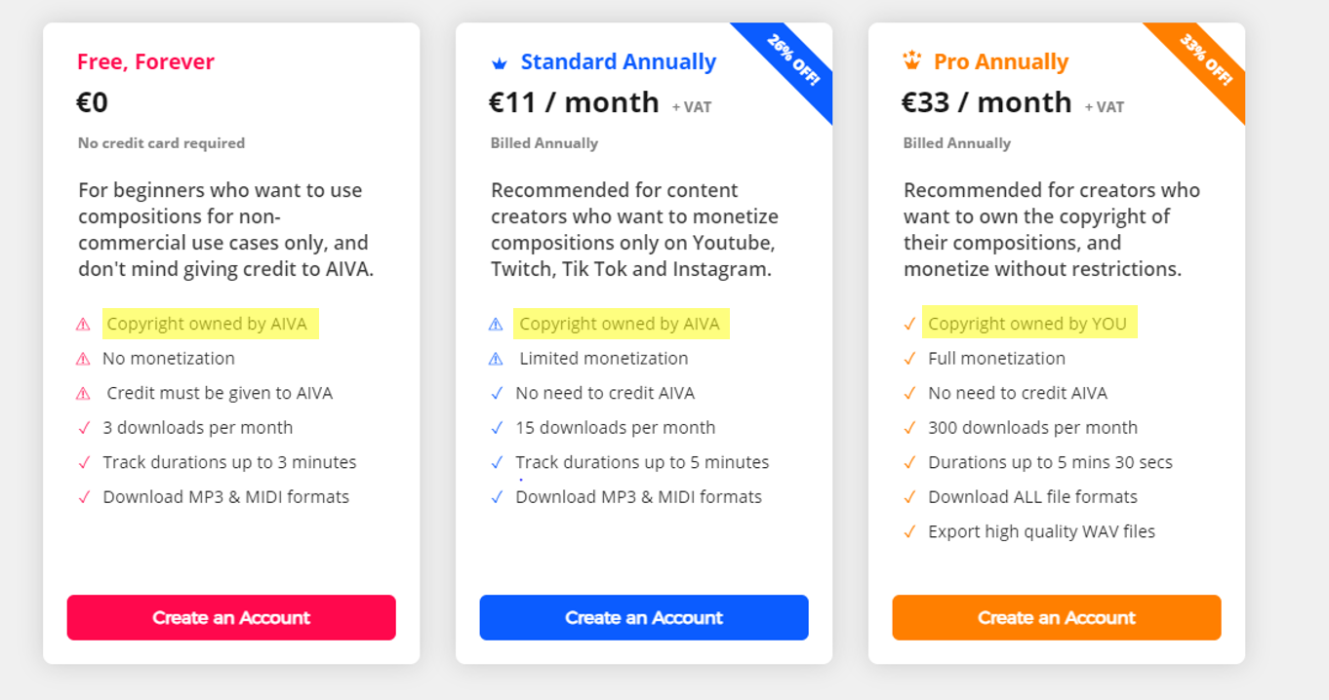
Algemene voorwaarden

Slide 29
5. conclusie

Slide 30
conclusie
Concept
Uitvoering
Redactie
Originaliteit AI-output
Publiek domein

Slide 31



Paulien Wymeersch
Vakgroep metajuridica, privaat- en ondernemingsrecht
Centrum voor Verbintenissen- en Goederenrecht
Paulien.Wymeersch@ugent.be www.ugent.be
Universiteit Gent
@ugent
@ugent
Ghent University

